Slide 1
Нелинейная динамика модально-локализованного МЭМС-акселерометра с двумя электростатически связанными балочными чувствительными элементами
Направление: 15.04.03 – Вычислительная механика и компьютерный инжиниринг
Выполнил студент группы 3641503/90101: Игумнова В.С.
Руководитель, к. ф.-м. н.: Штукин Л.В.
Консультант, к. ф.-м. н.: Лукин А.В.
Санкт-Петербург
2021

Slide 2
Содержание работы:
Введение и актуальность выбранной темы
Постановка задачи
Вывод уравнений движения микробалочных чувствительных элементов
Статика. Бифуркационные диаграммы
Свободные колебания. Спектральный анализ системы и оценка чувствительности датчика
Вынужденные колебания. Резонансные характеристики мэмс-акселерометра
2/15

Slide 3
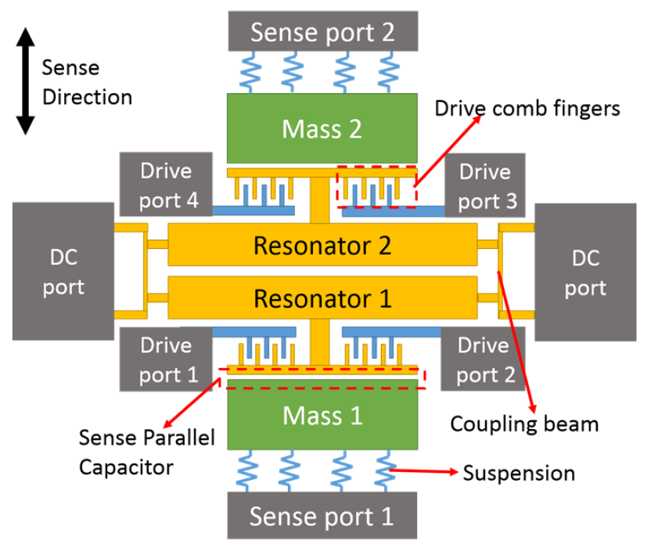
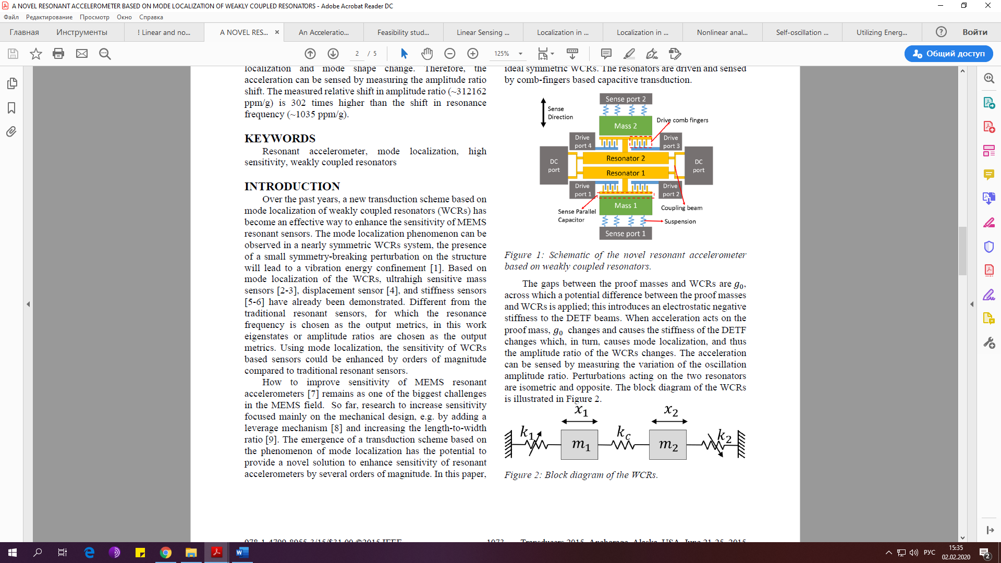
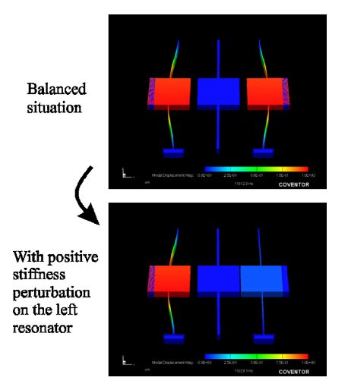
Введение
Блок-схема слабосвязанных резонаторов
Схема акселерометра
Явление модальной локализации состоит в существенном изменении соотношения амплитуд колебаний слабо связанных упругих чувствительных элементов в ответ на изменение жесткости системы
1. C. Zhao, G.S. Wood, J. Xie, H. Chang, S.H. Pu, and M. Kraft. “A three degree-of-freedom weakly coupled resonator sensor With enhanced stiffness sensitivity,” J. Microelectromech. Syst., vol. 25, no. 1, pp. 38–51, Feb. 2016.
2. M. Manav, A.S. Phani, and E. Cretu. “Mode localization and sensitivity in weakly coupled resonators,” IEEE Sensors J., vol. 19, no. 8, pp. 2999–3007, Apr. 2018.
3. A.Z. Hajjaj, N. Jaber, S. Ilyas, F.K. Alfosail, M.I. Younis. Linear and nonlinear dynamics of micro and nano-resonators: Review of recent advances. International Journal of Non-Linear Mechanics. 2019
4. H. Zhang, M. Kraft. An acceleration sensing method based on the mode localization of Weakly Coupled Resonators. 2017
5. C. Zhao, M.H. Montaseri, G.S. Wood, S.H. Pu, A.A. Seshia, M. Kraft. A Review on MEMS Coupled Resonators for Sensing Applications Utilizing Mode Localization, (2016), http://dx.doi.org/10.1016/j.sna.2016.07.015
6. B. Peng, K. Hu, L. Shao, H. Yan, L. Li, X. Wei. A Sensitivity Tunable Accelerometer Based on Series-Parallel Electromechanically Coupled Resonators Using Mode Localization. Journal of microelectromechanical systems, vol.29, NO.1, 2020
3/15

Slide 4
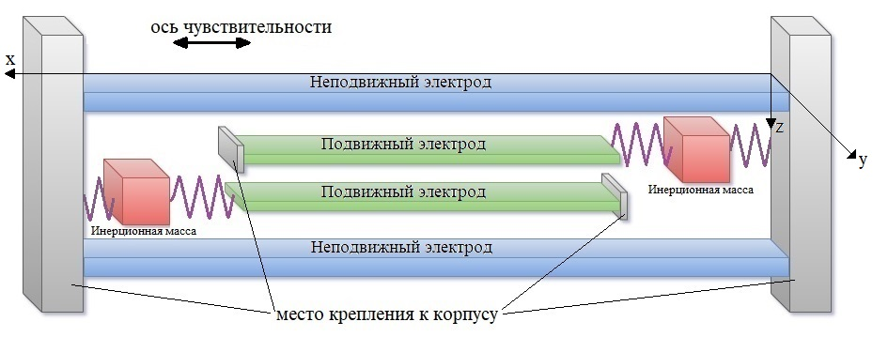
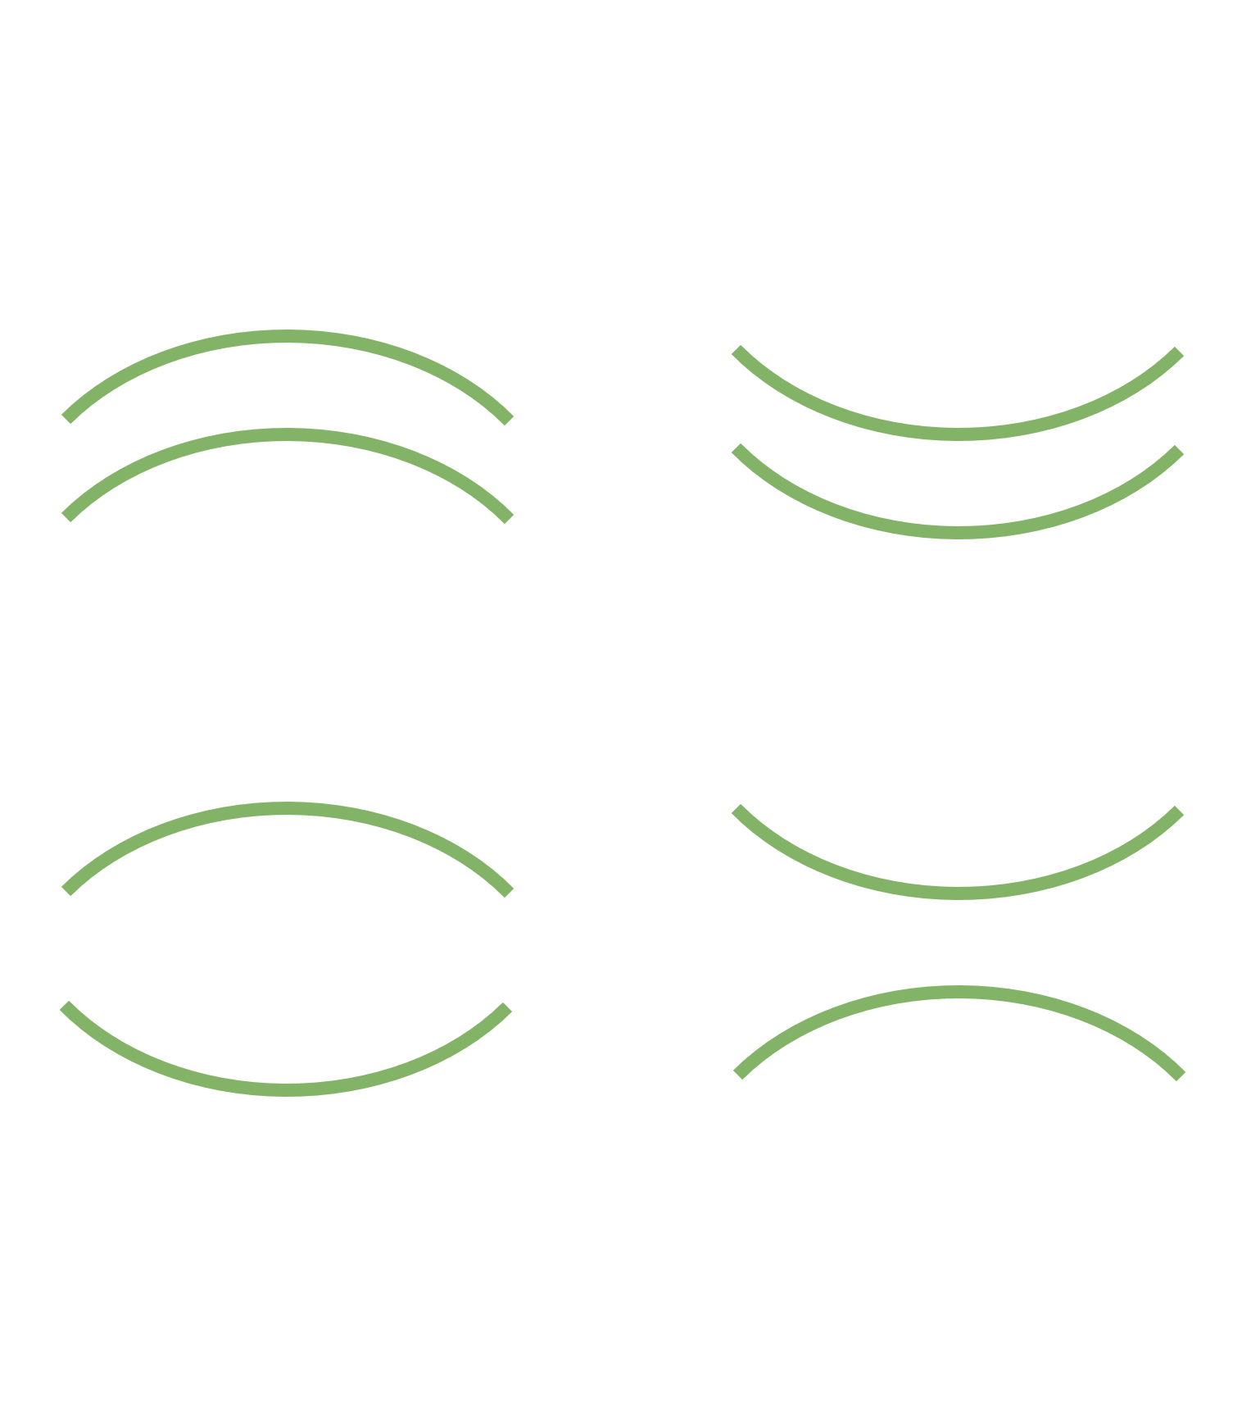
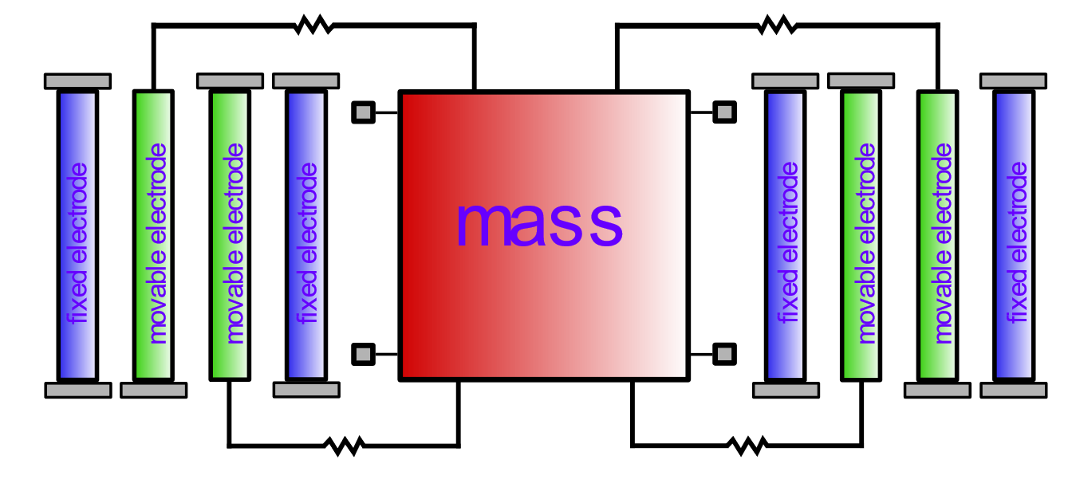
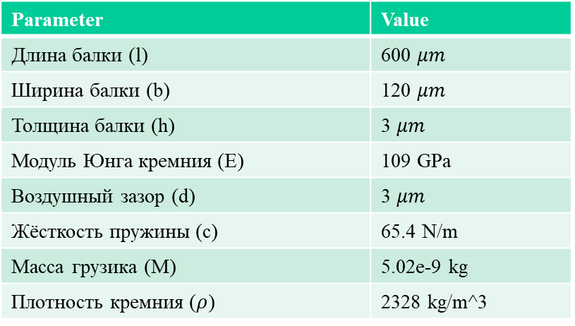
Постановка задачи
Синфазная форма колебаний
ускорение
Антифазная форма колебаний
Распределенная модель акселерометра
Parameter | Value
Длина балки (l) | 600 $μm$
Ширина балки (b) | 120 $μm$
Толщина балки (h) | 3 $μm$
Модуль Юнга кремния (E) | 109 GPa
Воздушный зазор (d) | 3 $μm$
Жёсткость пружины (c) | 65.4 N/m
Масса грузика (M) | 5.02e-9 kg
Плотность кремния ($ρ$) | 2328 kg/m^3
Схематичная модель МЭМС-акселерометра
4/15

Slide 5

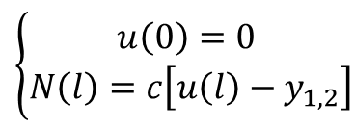

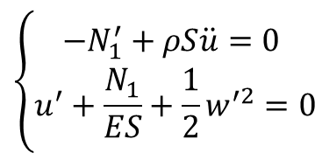
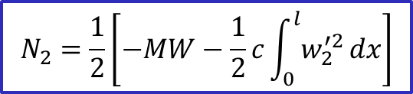

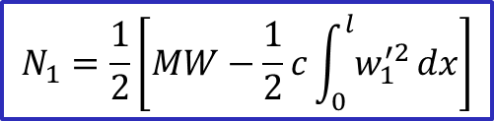

Вывод уравнений движения
Уравнения движения инерционных масс (ИМ) имеют вид:
$$−M{\ddot{y}}_{1}−cy_{1}−c\left(y_{1}−u_{1}\left(l\right)\right)−MW=0$$
$$M{\ddot{y}}_{2}+cy_{2}+c\left(y_{2}−u_{2}\left(l\right)\right)−MW=0$$
где $y_{1},y_{2}$ - продольное перемещение первой и второй ИМ, $M$ - масса, $c$– жесткость подвеса, $W$ – ускорение корпуса, $u_{1}(l), u_{2}(l)$ – смещение концов двух микробалок.
Пренебрегая относительным ускорением, получим закон движения первой и второй ИМ соответственно:
$$y_{1,2}=\frac{1}{2c}\left(cu_{1,2}\left(l\right)∓MW\right)$$
$$\left\{\begin{aligned}−N_{1}^{′}+ρS\ddot{u}=0 \\ u^{′}+\frac{N_{1}}{ES}+\frac{1}{2}w^{′2}=0\end{aligned}\right.$$
$$\left\{\begin{aligned}u\left(0\right)=0 \\ N\left(l\right)=c\left[u\left(l\right)−y_{1,2}\right]\end{aligned}\right.$$
Уравнение продольных колебаний с соответствующими граничными условиями:
где $u$ – продольное перемещение балки, $w$ – поперечное перемещение, $E$ – модуль Юнга, $S$ – площадь поперечного сечения, $N(l)$ – продольная сила в концевом сечении.
$$N_{1}=\frac{1}{2}\left[MW−\frac{1}{2}c\int_{0}^{l}{w_{1}^{′2}}dx\right]$$
$$N_{2}=\frac{1}{2}\left[−MW−\frac{1}{2}c\int_{0}^{l}{w_{2}^{′2}}dx\right]$$
Выражения для продольных сил $N_{1}, N_{2}$:
5/15

Slide 6
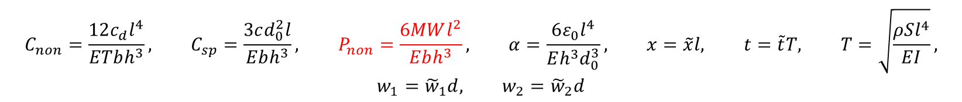
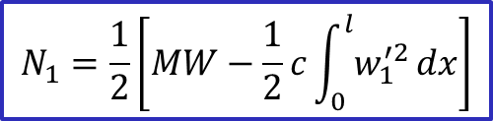
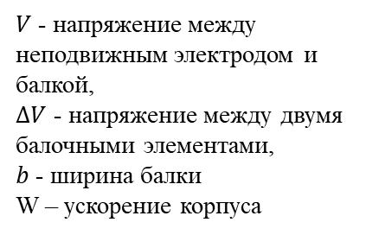

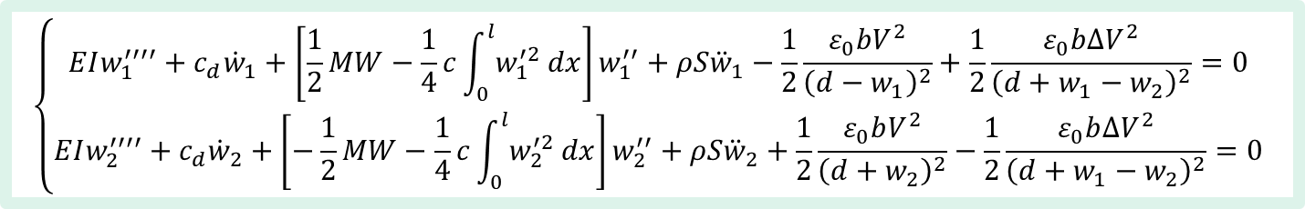
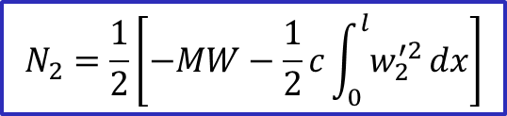
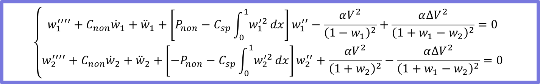
Вывод уравнений движения
Выражения для продольных сил $N_{1}, N_{2}$:
$$N_{1}=\frac{1}{2}\left[MW−\frac{1}{2}c\int_{0}^{l}{w_{1}^{′2}}dx\right]$$
$$N_{2}=\frac{1}{2}\left[−MW−\frac{1}{2}c\int_{0}^{l}{w_{2}^{′2}}dx\right]$$
Подставляя $N_{1}, N_{2}$ в уравнение изгибных колебаний с учётом электростатических сил в межэлектродных зазорах:
$$\left\{\begin{aligned}EIw_{1}^{′′′′}+c_{d}{\dot{w}}_{1}+\left[\frac{1}{2}MW−\frac{1}{4}c\int_{0}^{l}{w_{1}^{′2}}dx\right]w_{1}^{′′}+ρS{\ddot{w}}_{1}−\frac{1}{2}\frac{ε_{0}bV^{2}}{{\left(d−w_{1}\right)}^{2}}+\frac{1}{2}\frac{ε_{0}b{∆V}^{2}}{{\left(d+w_{1}−w_{2}\right)}^{2}}=0 \\ EIw_{2}^{′′′′}+c_{d}{\dot{w}}_{2}+\left[−\frac{1}{2}MW−\frac{1}{4}c\int_{0}^{l}{w_{2}^{′2}}dx\right]w_{2}^{′′}+ρS{\ddot{w}}_{2}+\frac{1}{2}\frac{ε_{0}bV^{2}}{{\left(d+w_{2}\right)}^{2}}−\frac{1}{2}\frac{ε_{0}b{∆V}^{2}}{{\left(d+w_{1}−w_{2}\right)}^{2}}=0 \end{aligned}\right.$$
$V$ - напряжение между неподвижным электродом и балкой,
$ΔV$ - напряжение между двумя балочными элементами,
$b$ - ширина балки
W – ускорение корпуса
Вводим безразмерные параметры:
$$C_{non}=\frac{12c_{d}l^{4}}{ETbh^{3}}, C_{sp}=\frac{3cd_{0}^{2}l}{Ebh^{3}}, P_{non}=\frac{6MWl^{2}}{Ebh^{3}}, α=\frac{6ε_{0}l^{4}}{Eh^{3}d_{0}^{3}}, x=\tilde{x}l, t=\tilde{t}T, T=\sqrt{\frac{ρSl^{4}}{EI}}, w_{1}={\tilde{w}}_{1}d, w_{2}={\tilde{w}}_{2}d$$
Система уравнений в безразмерном виде:
Опускаем: ~
$$\left\{\begin{aligned}w_{1}^{′′′′}+C_{non}{\dot{w}}_{1}+{\ddot{w}}_{1}+\left[P_{non}−C_{sp}\int_{0}^{1}{w_{1}^{′2}}dx\right]w_{1}^{′′}−\frac{αV^{2}}{{\left(1−w_{1}\right)}^{2}}+\frac{α{∆V}^{2}}{{\left(1+w_{1}−w_{2}\right)}^{2}}=0 \\ w_{2}^{′′′′}+C_{non}{\dot{w}}_{2}+{\ddot{w}}_{2}+\left[−P_{non}−C_{sp}\int_{0}^{1}{w_{2}^{′2}}dx\right]w_{2}^{′′}+\frac{αV^{2}}{{\left(1+w_{2}\right)}^{2}}−\frac{α{∆V}^{2}}{{\left(1+w_{1}−w_{2}\right)}^{2}}=0 \end{aligned}\right.$$
6/15

Slide 7
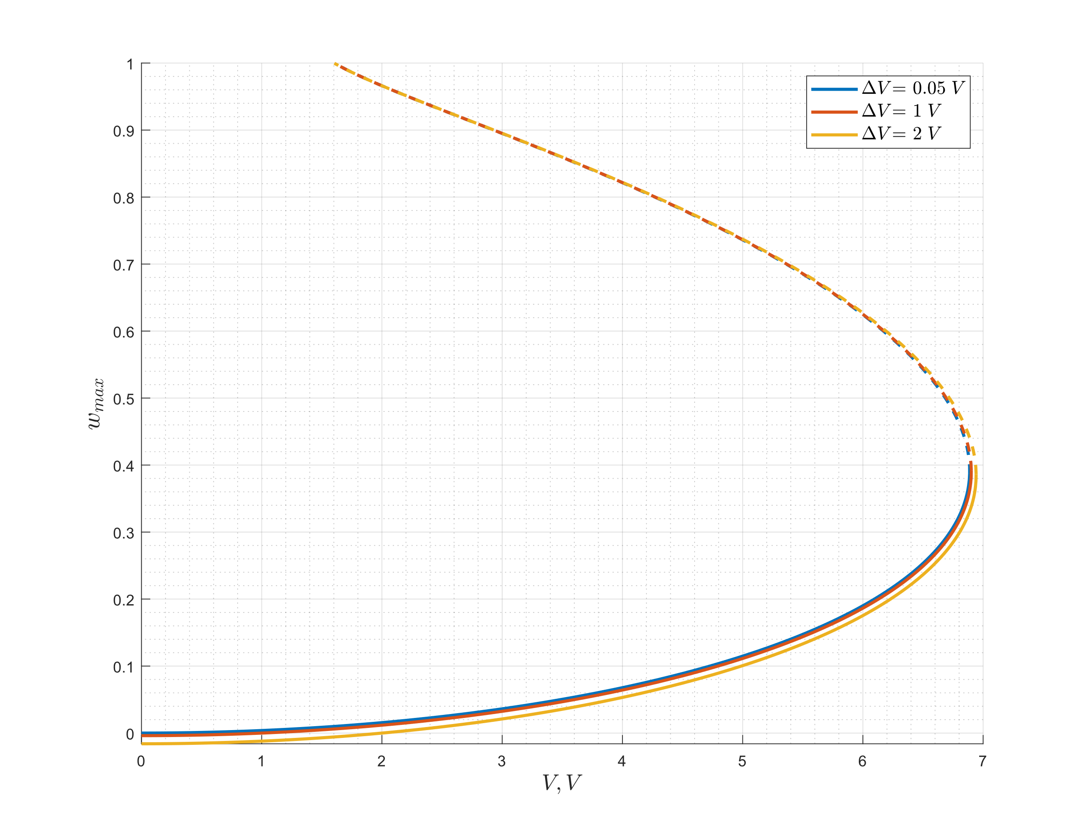
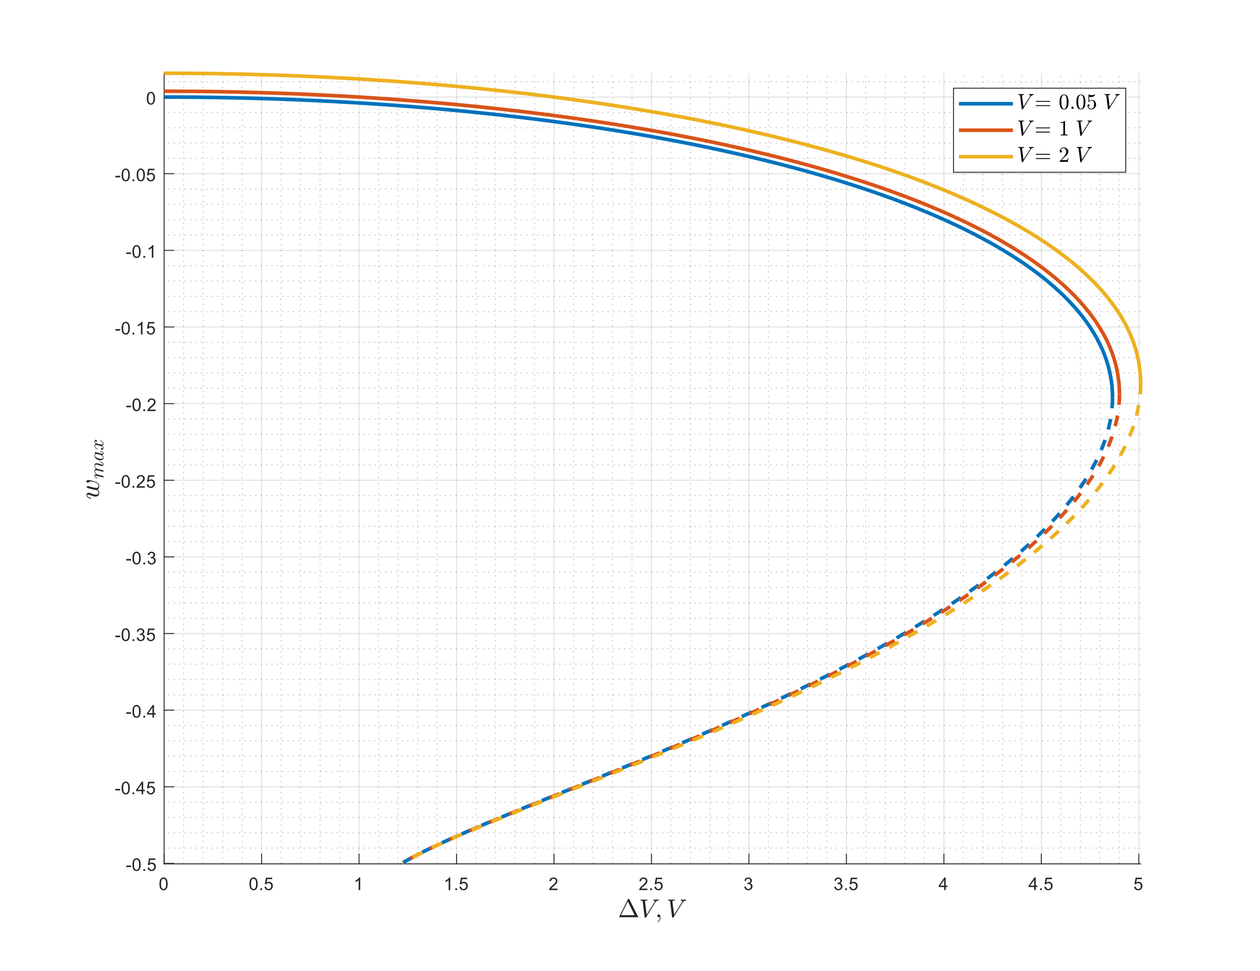
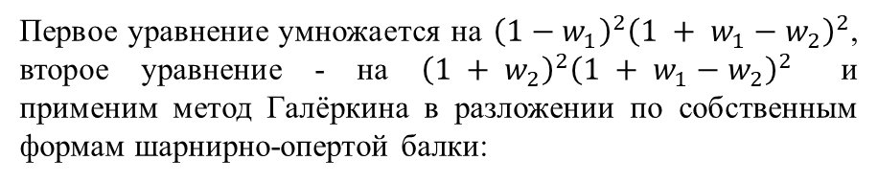
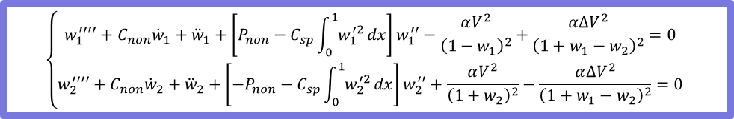
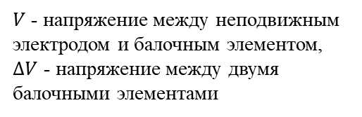
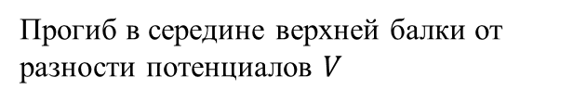
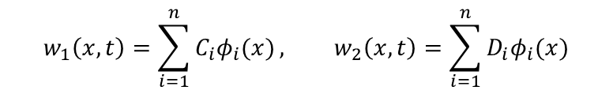
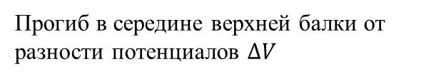
Нахождение статических прогибов
Исследуем зависимость положений равновесия системы от силы электрического поля
$$\left\{\begin{aligned}w_{1}^{′′′′}+C_{non}{\dot{w}}_{1}+{\ddot{w}}_{1}+\left[P_{non}−C_{sp}\int_{0}^{1}{w_{1}^{′2}}dx\right]w_{1}^{′′}−\frac{αV^{2}}{{\left(1−w_{1}\right)}^{2}}+\frac{α{∆V}^{2}}{{\left(1+w_{1}−w_{2}\right)}^{2}}=0 \\ w_{2}^{′′′′}+C_{non}{\dot{w}}_{2}+{\ddot{w}}_{2}+\left[−P_{non}−C_{sp}\int_{0}^{1}{w_{2}^{′2}}dx\right]w_{2}^{′′}+\frac{αV^{2}}{{\left(1+w_{2}\right)}^{2}}−\frac{α{∆V}^{2}}{{\left(1+w_{1}−w_{2}\right)}^{2}}=0 \end{aligned}\right.$$
Первое уравнение умножается на ${\left(1−w_{1}\right)}^{2}{\left(1 + w_{1}−w_{2}\right)}^{2}$, второе уравнение - на ${\left(1 + w_{2}\right)}^{2}{\left(1 + w_{1}−w_{2}\right)}^{2}$ и применим метод Галёркина в разложении по собственным формам шарнирно-опертой балки:
$$w_{1}\left(x,t\right)=\sum_{i=1}^{n}{C_{i}φ_{i}(x)}, w_{2}\left(x,t\right)=\sum_{i=1}^{n}{D_{i}φ_{i}(x)}$$
неустойчивое
устойчивое
$V$ - напряжение между неподвижным электродом и балочным элементом,
$ΔV$ - напряжение между двумя балочными элементами
Прогиб
Прогиб
устойчивое
неустойчивое
Прогиб в середине верхней балки от разности потенциалов $V$
Прогиб в середине верхней балки от разности потенциалов $ΔV$
7/15

Slide 8


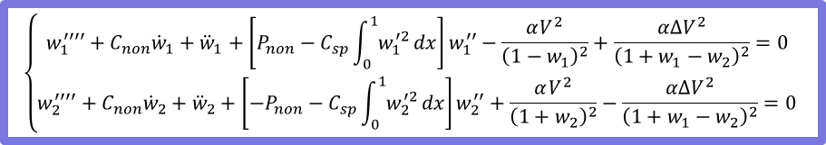

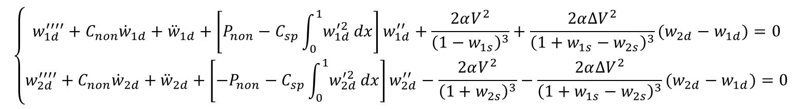
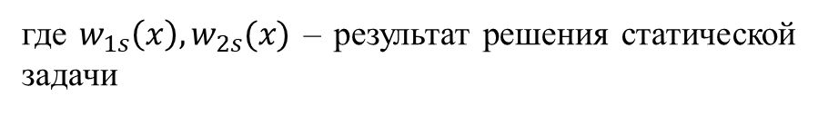
Анализ спектральных свойств системы
Разложим прогибы балочных элементов на статическую и динамическую часть:
$$\left\{\begin{aligned}w_{1}^{′′′′}+C_{non}{\dot{w}}_{1}+{\ddot{w}}_{1}+\left[P_{non}−C_{sp}\int_{0}^{1}{w_{1}^{′2}}dx\right]w_{1}^{′′}−\frac{αV^{2}}{{\left(1−w_{1}\right)}^{2}}+\frac{α{∆V}^{2}}{{\left(1+w_{1}−w_{2}\right)}^{2}}=0 \\ w_{2}^{′′′′}+C_{non}{\dot{w}}_{2}+{\ddot{w}}_{2}+\left[−P_{non}−C_{sp}\int_{0}^{1}{w_{2}^{′2}}dx\right]w_{2}^{′′}+\frac{αV^{2}}{{\left(1+w_{2}\right)}^{2}}−\frac{α{∆V}^{2}}{{\left(1+w_{1}−w_{2}\right)}^{2}}=0 \end{aligned}\right.$$
$$w_{1}\left(x,t\right)=w_{1s}\left(x\right)+w_{1d}\left(x,t\right), w_{2}\left(x,t\right)=w_{2s}\left(x\right)+w_{2d}(x,t)$$
где $w_{1s}\left(x\right), w_{2s}(x)$ – результат решения статической задачи
Получаем уравнения относительно динамической составляющей:
$$\left\{\begin{aligned}w_{1d}^{′′′′}+C_{non}{\dot{w}}_{1d}+{\ddot{w}}_{1d}+\left[P_{non}−C_{sp}\int_{0}^{1}{w_{1d}^{′2}}dx\right]w_{1d}^{′′}+\frac{2αV^{2}}{{\left(1−w_{1s}\right)}^{3}}+\frac{2α{∆V}^{2}}{{\left(1+w_{1s}−w_{2s}\right)}^{3}}(w_{2d}−w_{1d})=0 \\ w_{2d}^{′′′′}+C_{non}{\dot{w}}_{2d}+{\ddot{w}}_{2d}+\left[−P_{non}−C_{sp}\int_{0}^{1}{w_{2d}^{′2}}dx\right]w_{2d}^{′′}−\frac{2αV^{2}}{{\left(1+w_{2s}\right)}^{3}}−\frac{2α{∆V}^{2}}{{\left(1+w_{1s}−w_{2s}\right)}^{3}}(w_{2d}−w_{1d})=0 \end{aligned}\right.$$
Для анализа свободных колебаний также применим метод Галёркина, учитывая лишь нижние формы колебаний двух балок:
$$w_{1d}\left(x,t\right)=u_{1}\left(t\right)φ_{1}(x), w_{2d}\left(x,t\right)=u_{2}\left(t\right)φ_{1}(x)$$
Уравнения движения в матричном виде могут записаны как:
$$M\ddot{U}+C\dot{U}+KU=0$$
где $M=\left(\begin{matrix}1 & 0 \\ 0 & 1\end{matrix}\right)$ - матрица масс, $C=\left(\begin{matrix}C_{non} & 0 \\ 0 & C_{non}\end{matrix}\right)$ - матрица диссипации, $U=[u_{1} u_{2}]′$ - вектор перемещений,
$K=\left(\begin{matrix}−K_{2}C_{sp}+K_{3}V^{2}−K_{4}ΔV^{2}+K_{1}P_{non} & K_{4}ΔV^{2} \\ K_{4}ΔV^{2} & −K_{5}C_{sp}−K_{6}V^{2}−K_{4}ΔV^{2}−K_{1}P_{non}\end{matrix}\right)$ - матрица жесткости; $K_{1−6}$ - имеют интегральный вид
8/15

Slide 9
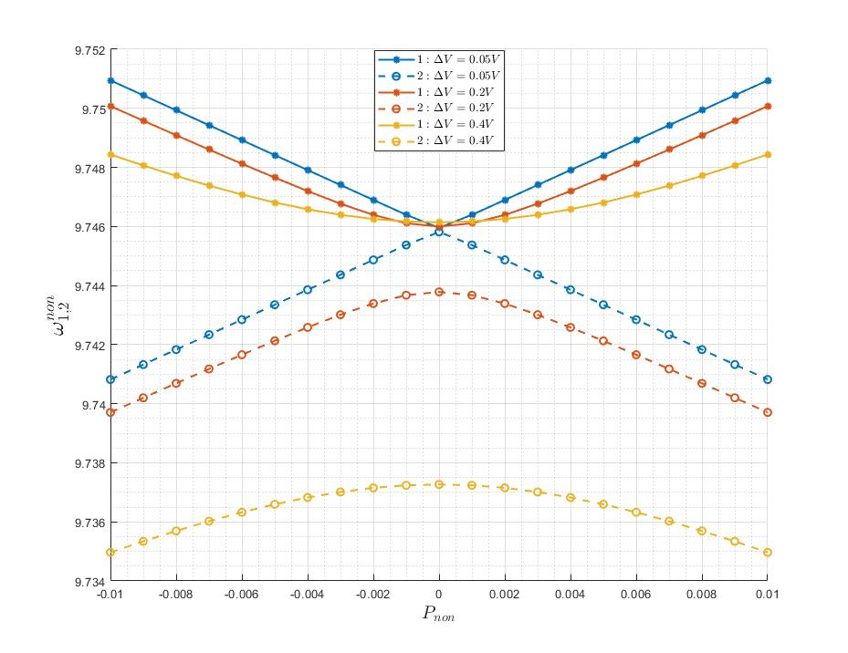
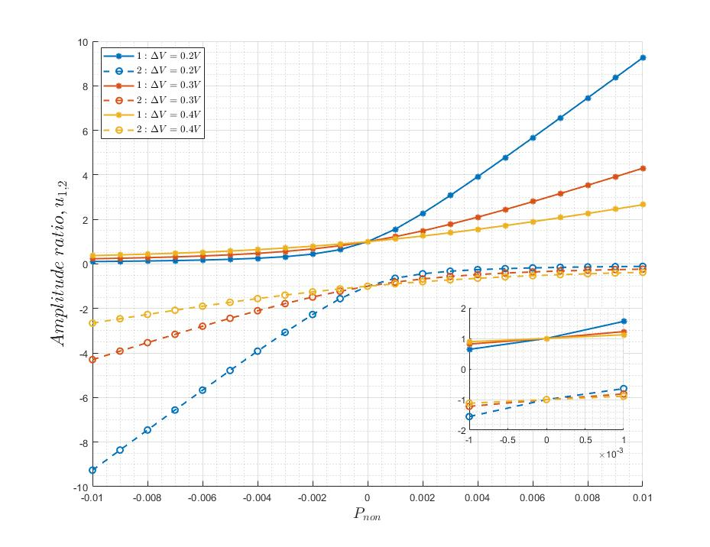
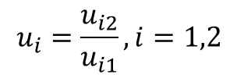
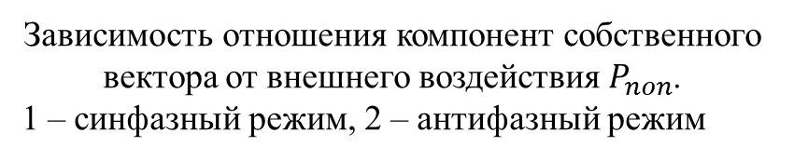
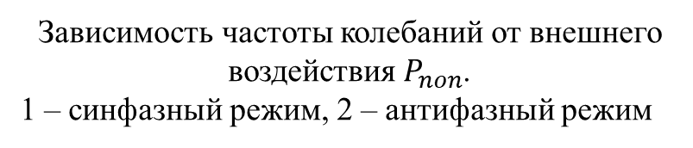
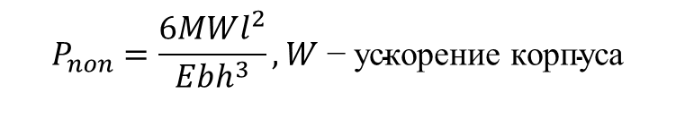
Анализ спектральных свойств системы
Частотный съём
Амплитудный съём
$ΔV$ – напряжение между двумя балочными элементами (слабая связь)
Зависимость частоты колебаний от внешнего воздействия $P_{non}$.
1 – синфазный режим, 2 – антифазный режим
Зависимость отношения компонент собственного вектора от внешнего воздействия $P_{non}$.
1 – синфазный режим, 2 – антифазный режим
$$P_{non}=\frac{6MWl^{2}}{Ebh^{3}},W\text{ − }\text{ускорение корпуса}$$
$$u_{i}=\frac{u_{i2}}{u_{i1}}, i=1,2$$
где $i$ – обозначает $i^{th}$ колебательный режим: синфазный и антифазный, соответственно
9/15

Slide 10
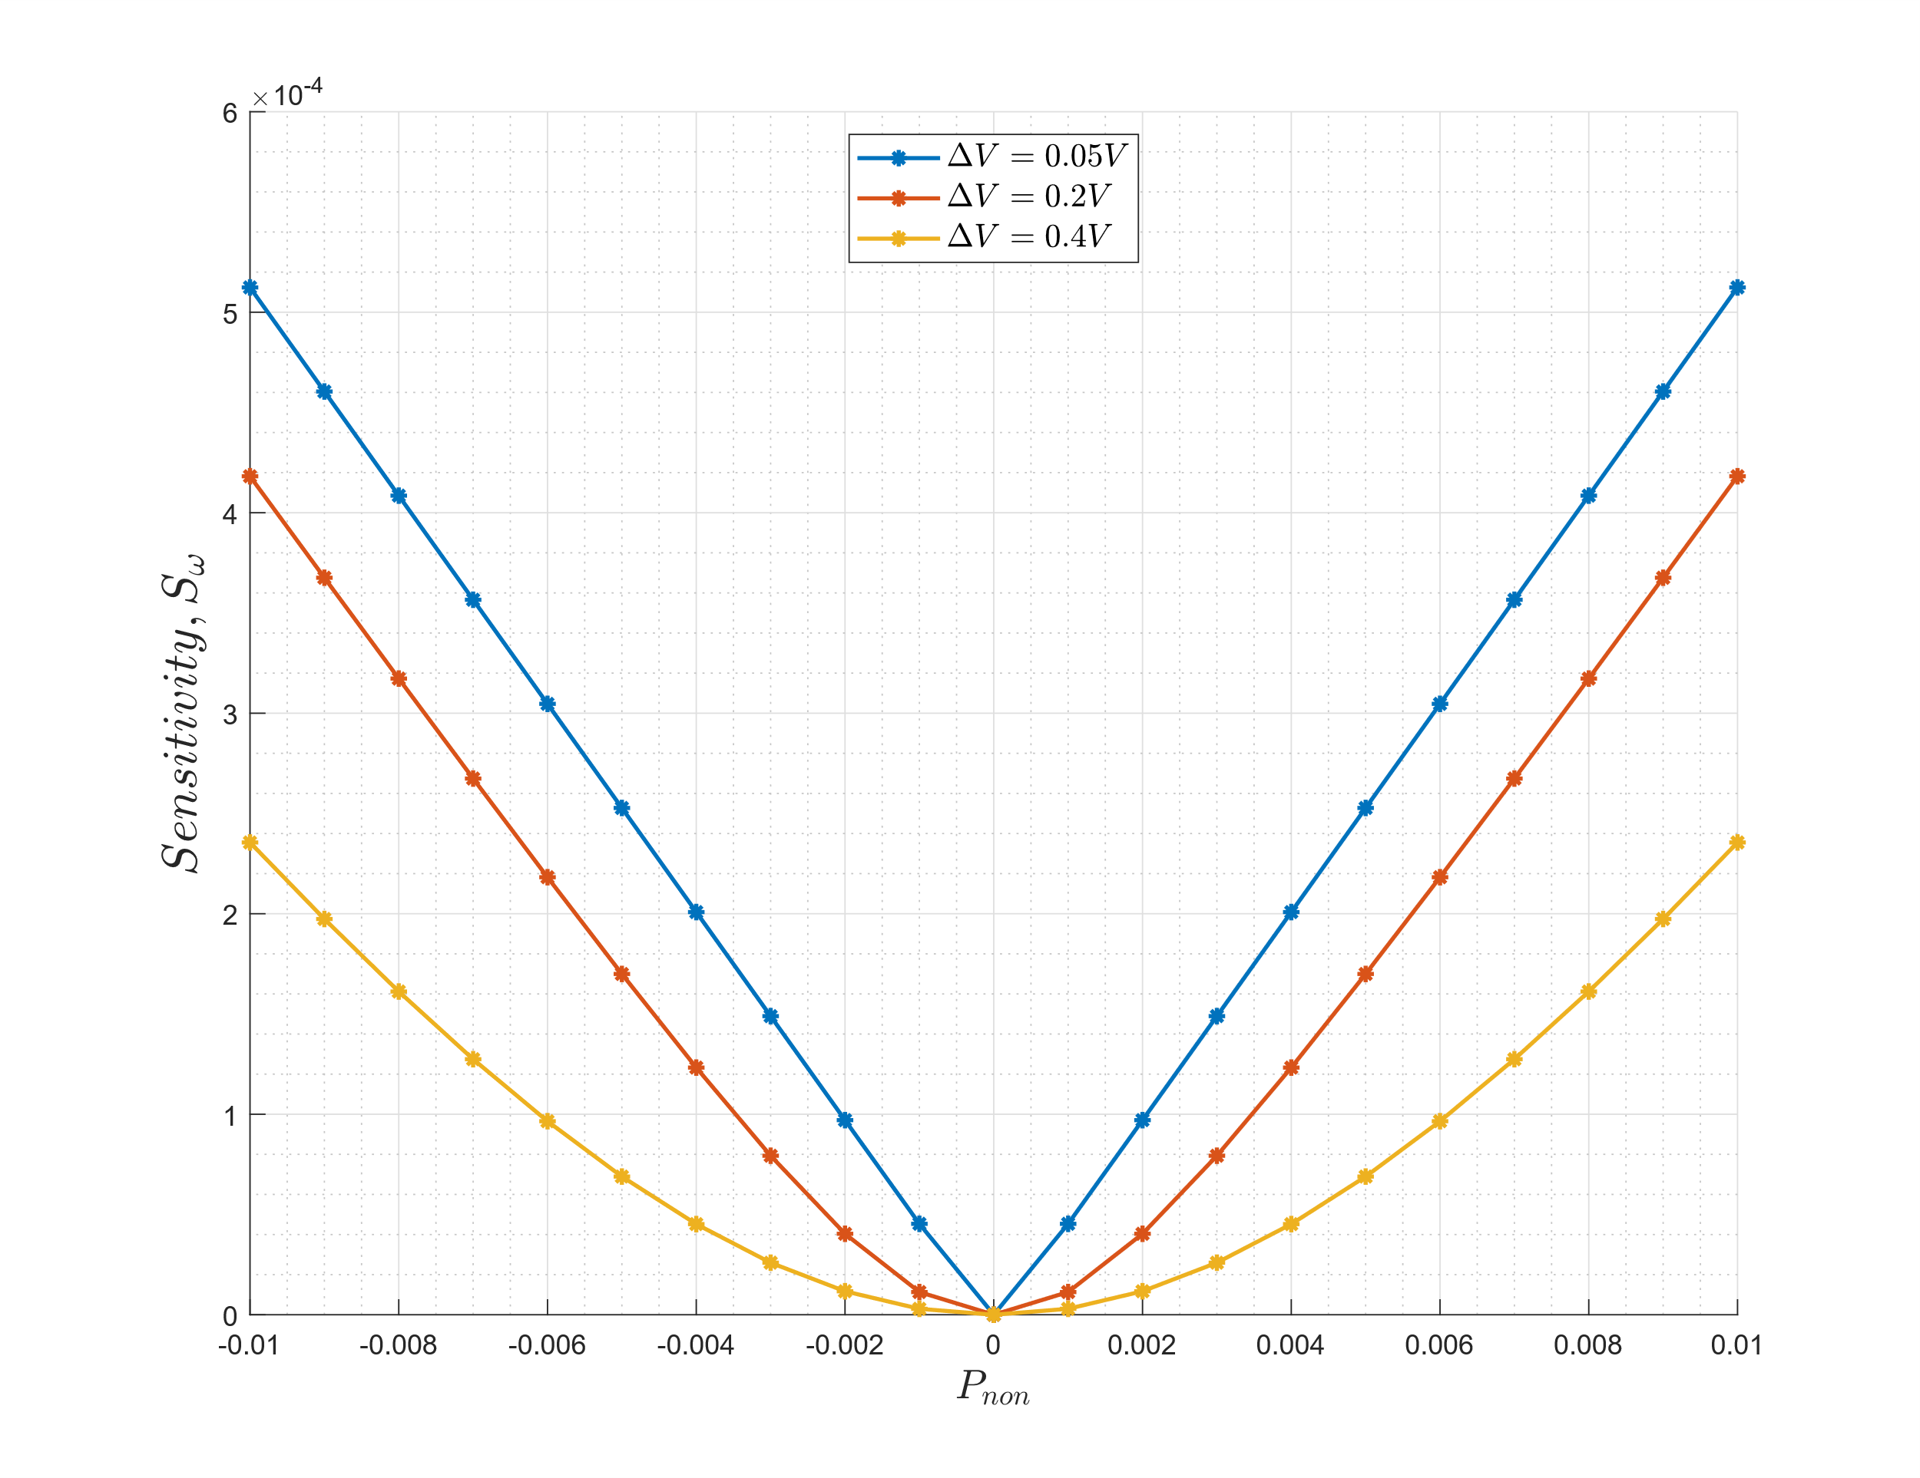
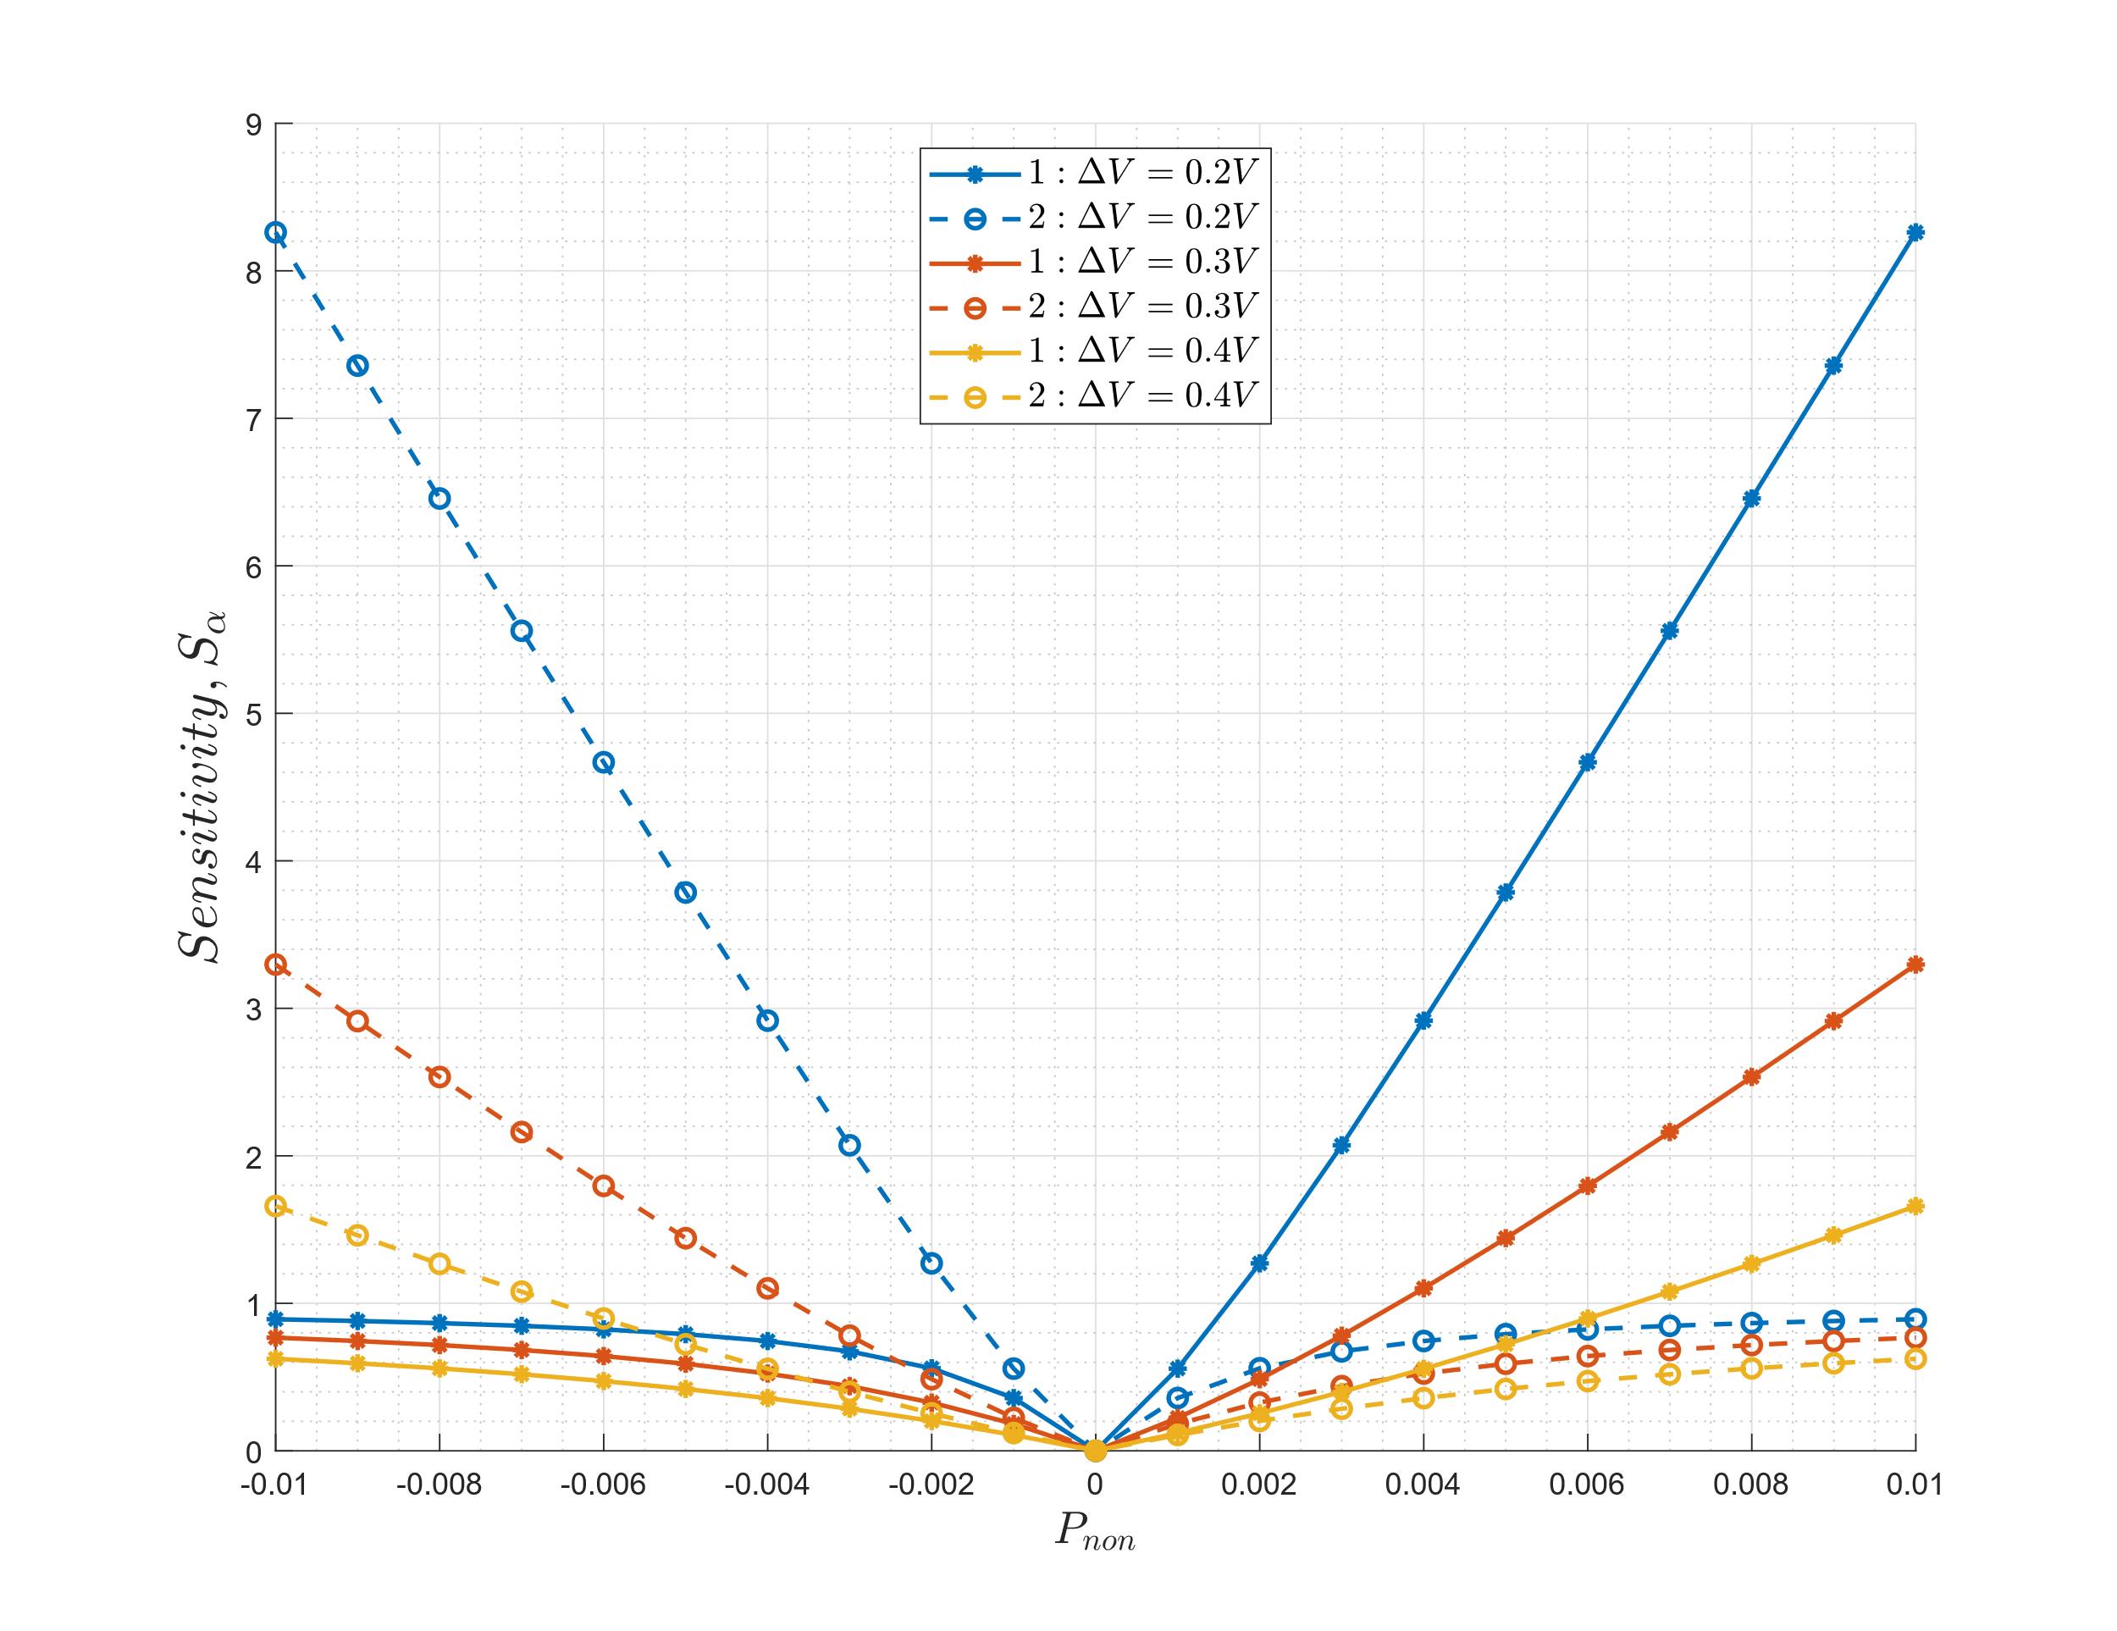
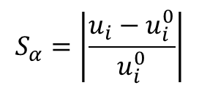
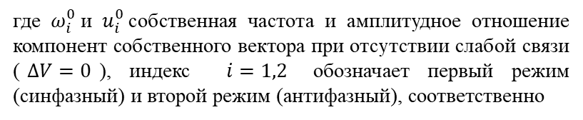
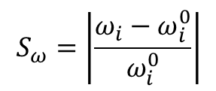

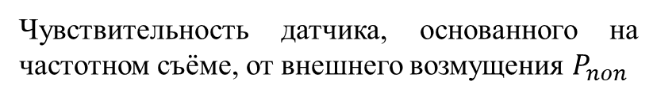
Анализ спектральных свойств системы
Чувствительность датчиков с частотным съёмом и с амплитудным съёмом можно рассчитать по формулам:
$$S_{ω}=\left|\frac{ω_{i}−ω_{i}^{0}}{ω_{i}^{0}}\right|$$
где $ω_{i}^{0}$и $u_{i}^{0}$собственная частота и амплитудное отношение компонент собственного вектора при отсутствии слабой связи ($ΔV=0$), индекс $i=1,2$ обозначает первый режим (синфазный) и второй режим (антифазный), соответственно
$$S_{α}=\left|\frac{u_{i}−u_{i}^{0}}{u_{i}^{0}}\right|$$
1 - синфазный
2 - антифазный
Чувствительность датчика, основанного на частотном съёме, от внешнего возмущения $P_{non}$
Чувствительность датчика, основанного на модальной локализации, от внешнего возмущения$P_{non}$
10/15

Slide 11
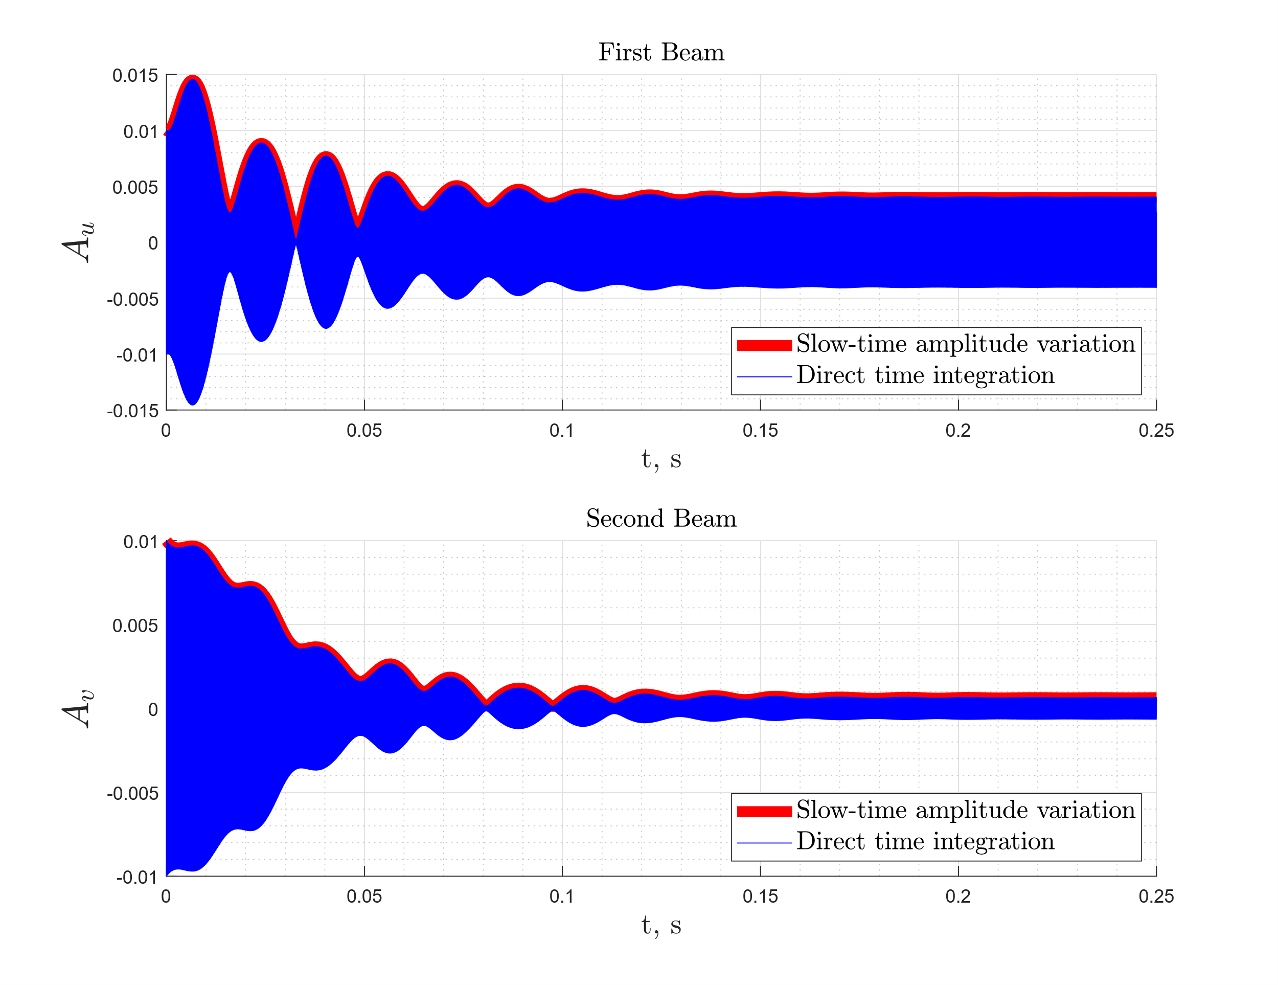


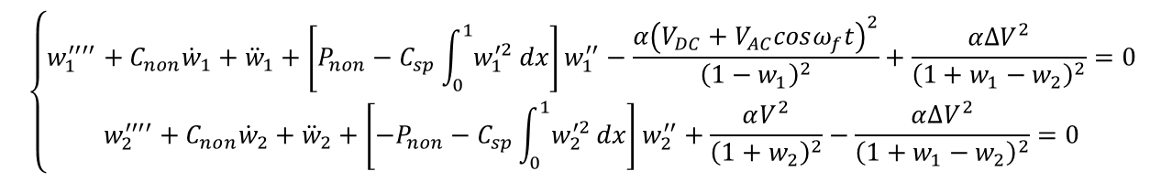

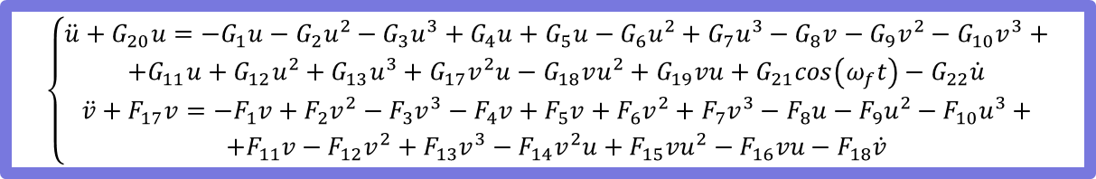



Построение нелинейной динамической модели
Перейдем к исследованию динамического режима работы предлагаемой модели акселерометра. Рассмотрим случай возбуждения колебаний от внешнего генератора - динамику системы в открытом контуре.
$$w_{1}\left(x,t\right)=w_{1s}\left(x\right)+w_{1d}\left(x,t\right), w_{2}\left(x,t\right)=w_{2s}\left(x\right)+w_{2d}(x,t)$$
$$\left\{\begin{aligned}w_{1}^{′′′′}+C_{non}{\dot{w}}_{1}+{\ddot{w}}_{1}+\left[P_{non}−C_{sp}\int_{0}^{1}{w_{1}^{′2}}dx\right]w_{1}^{′′}−\frac{α{\left(V_{DC}+V_{AC}cosω_{f}t\right)}^{2}}{{\left(1−w_{1}\right)}^{2}}+\frac{α{∆V}^{2}}{{\left(1+w_{1}−w_{2}\right)}^{2}}=0 \\ w_{2}^{′′′′}+C_{non}{\dot{w}}_{2}+{\ddot{w}}_{2}+\left[−P_{non}−C_{sp}\int_{0}^{1}{w_{2}^{′2}}dx\right]w_{2}^{′′}+\frac{αV^{2}}{{\left(1+w_{2}\right)}^{2}}−\frac{α{∆V}^{2}}{{\left(1+w_{1}−w_{2}\right)}^{2}}=0 \end{aligned}\right.$$
И применим метод Галёркина
$$w_{1d}\left(x,t\right)=u\left(t\right)φ_{1}\left(x\right),$$
$$w_{2d}\left(x,t\right)=v\left(t\right)φ_{1}(x)$$
$$\left\{\begin{aligned}\ddot{u}+G_{20}u=−G_{1}u−G_{2}u^{2}−G_{3}u^{3}+G_{4}u+G_{5}u−G_{6}u^{2}+G_{7}u^{3}−G_{8}v−G_{9}v^{2}−G_{10}v^{3}+ \\ +G_{11}u+G_{12}u^{2}+G_{13}u^{3}+G_{17}v^{2}u−G_{18}vu^{2}+G_{19}vu+G_{21}cos\left(ω_{f}t\right)−G_{22}\dot{u} \\ \ddot{v}+F_{17}v=−F_{1}v+F_{2}v^{2}−F_{3}v^{3}−F_{4}v+F_{5}v+F_{6}v^{2}+F_{7}v^{3}−F_{8}u−F_{9}u^{2}−F_{10}u^{3}+ \\ +F_{11}v−F_{12}v^{2}+F_{13}v^{3}−F_{14}v^{2}u+F_{15}vu^{2}−F_{16}vu−F_{18}\dot{v}\end{aligned}\right.$$
$u\left(t\right),v\left(t\right)$ - $модальные координаты$
$φ_{1}$ - первая СФ
Следуя методу многих масштабов, решение будем искать в виде:
$$u=εu_{1}\left(T_{0},T_{1},T_{2}\right)+ε^{2}u_{2}\left(T_{0},T_{1},T_{2}\right)+ε^{3}u_{3}\left(T_{0},T_{1},T_{2}\right),$$
где $T_{k}=ε^{k}τ$ – различные масштабы времени
$$v=εv_{1}\left(T_{0},T_{1},T_{2}\right)+ε^{2}v_{2}\left(T_{0},T_{1},T_{2}\right)+ε^{3}v_{3}\left(T_{0},T_{1},T_{2}\right),$$
Рассмотрим случай главного резонанса - близость собственной частоты шарнирно-опертой балки и частоты возбуждения:
$$ω_{f}=w+σ_{1},$$
где $σ_{1}$ - частотная расстройка внешнего воздействия, $w$ – СЧ шарнирно-опертой балки.
$$\frac{d}{dτ}=D_{0}+εD_{1}+ε^{2}D_{2}, \frac{d^{2}}{dτ^{2}}=D_{0}^{2}+2εD_{0}D_{1}+ε^{2}\left(D_{1}^{2}+2D_{0}D_{2}\right),$$
где $D_{k}=∂/∂T_{k}$
11/15

Slide 12
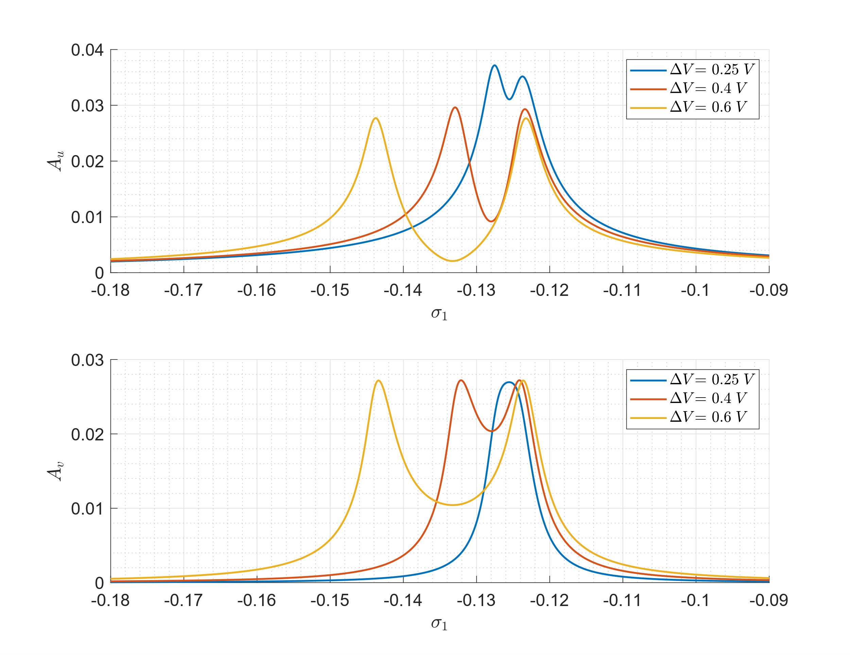
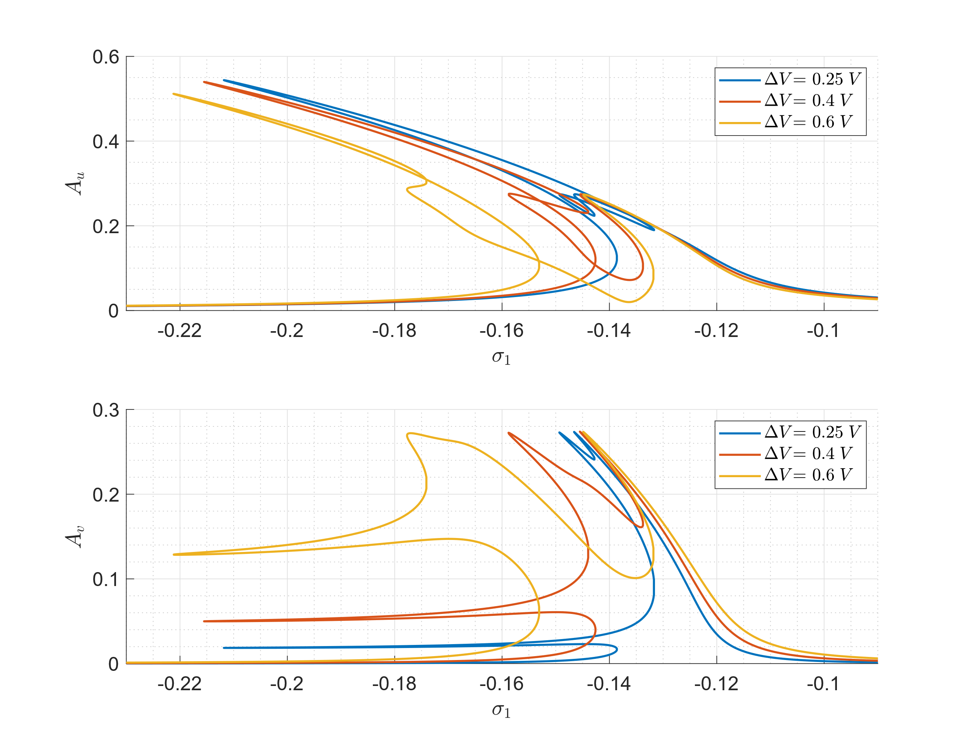
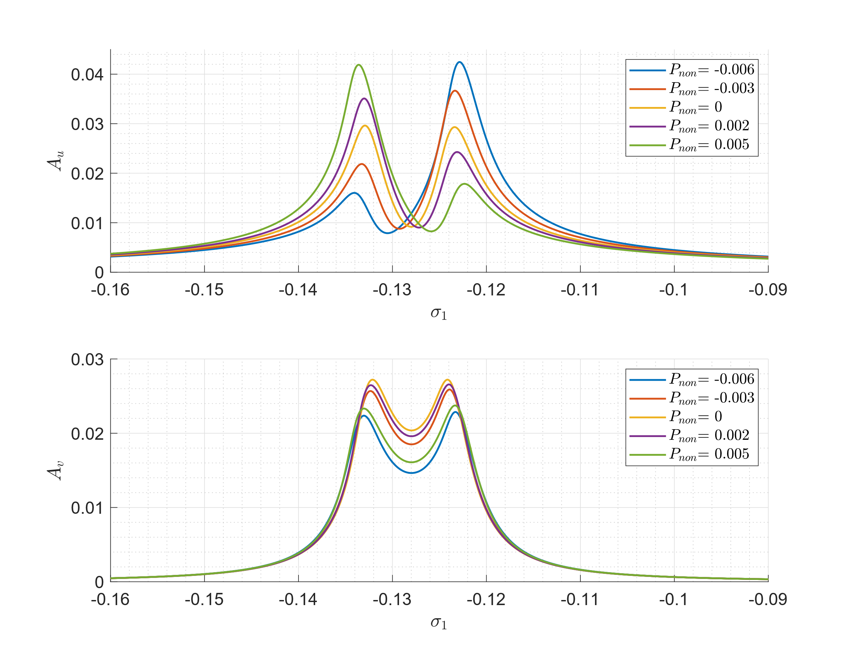
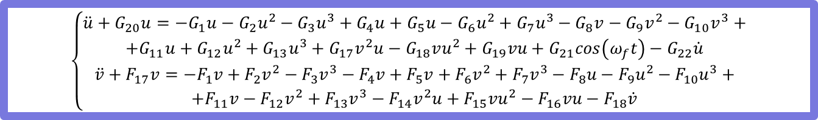

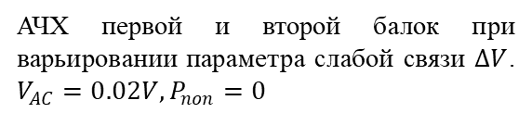

Изучение резонансных кривых системы
$$\left\{\begin{aligned}\ddot{u}+G_{20}u=−G_{1}u−G_{2}u^{2}−G_{3}u^{3}+G_{4}u+G_{5}u−G_{6}u^{2}+G_{7}u^{3}−G_{8}v−G_{9}v^{2}−G_{10}v^{3}+ \\ +G_{11}u+G_{12}u^{2}+G_{13}u^{3}+G_{17}v^{2}u−G_{18}vu^{2}+G_{19}vu+G_{21}cos\left(ω_{f}t\right)−G_{22}\dot{u} \\ \ddot{v}+F_{17}v=−F_{1}v+F_{2}v^{2}−F_{3}v^{3}−F_{4}v+F_{5}v+F_{6}v^{2}+F_{7}v^{3}−F_{8}u−F_{9}u^{2}−F_{10}u^{3}+ \\ +F_{11}v−F_{12}v^{2}+F_{13}v^{3}−F_{14}v^{2}u+F_{15}vu^{2}−F_{16}vu−F_{18}\dot{v}\end{aligned}\right.$$
Частота синфазных колебаний
Частота антифазных колебаний
Частота синфазных колебаний
Частота антифазных колебаний
Верхняя балка
Верхняя балка
Верхняя балка
Нижняя балка
Нижняя балка
Нижняя балка
АЧХ первой и второй балки при варьировании слабой связи $ΔV$. $V_{AC}=0.002V,P_{non}=0$
АЧХ первой и второй балок при варьировании параметра слабой связи $ΔV$. $V_{AC}=0.02V,P_{non}=0$
АЧХ первой и второй балки при варьировании осевой силы $P_{non}$. $V_{AC}=0.002V$
$σ_{1}$ - частотная расстройка внешнего воздействия
12/15

Slide 13
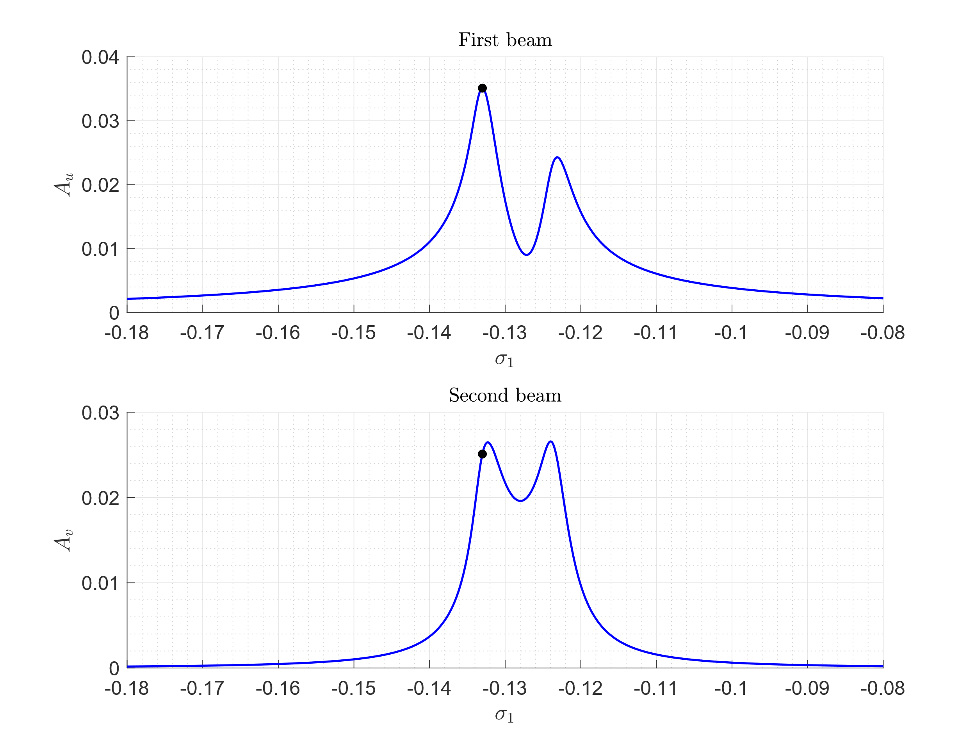
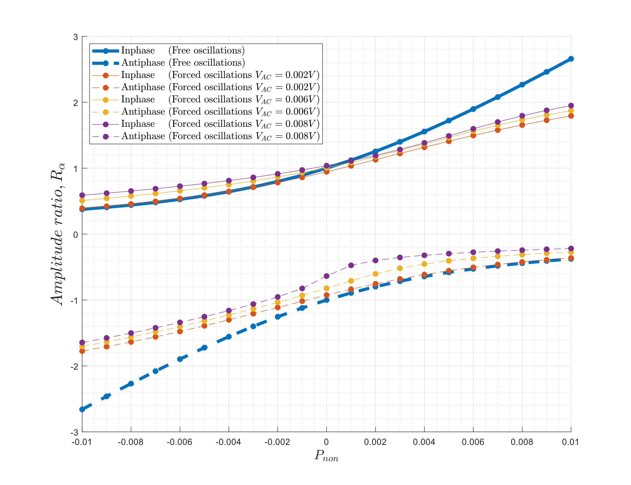







Изучение резонансных кривых системы
АЧХ первой и второй балки
$$a_{1}$$
Амплитудное отношение двух подвижных электродов вычисляется по формуле:
где $a_{1,2},χ_{1,2}$ - амплитуда и фаза соответствующих подвижных элементов,
$σ_{1}$ - частотная расстройка внешнего воздействия,
$w$ - собственная частота шарнирно-опертой балки,
$t^{∗}$ - находится из условия $\left(w+σ_{1}\right)t^{∗}+χ_{2}=0$
$$R_{α}=\frac{a_{1}cos⁡[\left(w+σ_{1}\right)t^{∗}+χ_{1}]}{a_{2}cos⁡[\left(w+σ_{1}\right)t^{∗}+χ_{2}]}$$
$$a_{2}$$
ФЧХ первой и второй балки
$$χ_{1}$$
$$χ_{2}$$
Зависимость отношения амплитуд первого и второго подвижного элемента от величины осевой силы$P_{non}$. При $V_{DC}=2V, ΔV=0.4V$
13/15

Slide 14
Заключение
Предложена конструкция и построена нелинейная модель МЭМС-акселерометра с двумя слабосвязанными резонаторами.
На основе решения статической задачи выявлен диапазон изменения управляющих напряжений для обеспечения устойчивости системы.
Проанализированы спектральные свойства системы и оценена чувствительность датчика, основанного на модальной локализации.
В режиме открытого контура проанализированы АЧХ системы и проведено сравнение двух режимов работы датчика: в режиме свободных и вынужденных колебаний.
14/15

Slide 15
Спасибо за внимание!
15/15

